Slide 1
Основы графов и нечетких логик для анализа больших данных

Slide 2

О курсе
Цель: Освоить основы применения графов и нечетких логик для построения моделей систем обработки больших данных, машинного обучения и искусственного интеллекта.
Слушатели познакомятся с основными понятиями графовых и нечеткологических моделей; инструментами их обработки и оптимизации; требованиями к входным данным.

Slide 3
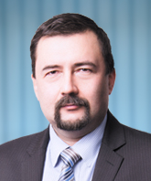
Преподаватели по курсу
Данил Динцис
Доктор техн. наук по системному анализу информационных систем
Общий опыт в ИТ отрасли 25+ лет. Управление проектами, программами и портфелями на протяжении свыше 10 лет, включая разработку программного обеспечения c применением машинного обучения; ITSM консалтинг и стартапы, связанные в т.ч. с машинным обучением .
Профессиональные сертификации
PgMP, PMP, ITIL® Expert, DevOps Product Owner
Участие в профессиональных российских и международных сообществах: PMI, IEEE,IAMCP, pmi.ru/
Св. 30 публикаций по тематике курса. Академический редактор книги «CRM и машинное обучение» (Intech publishers)
Грант Microsoft Azure Team на AI

Slide 4


Целевая аудитория курса
Бизнес- и системные аналитики
Аналитики данных
Программисты, работающие в области машинного анализа данных
Бизнес-руководители, чья деятельность связана с постановкой задач по аналитике данных
Маркетологи, включая веб-маркетинг
Другие сотрудники, вовлеченные в аналитическую деятельность компании

Slide 5
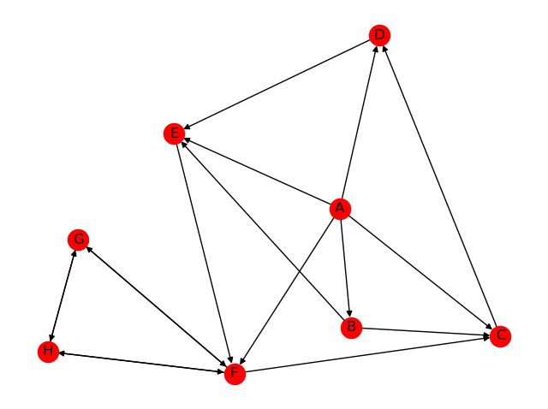
Что такое граф
Граф — абстрактный математический объект, представляющий собой множество вершин графа и набор рёбер, то есть соединений между парами

Slide 6
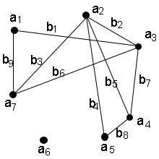
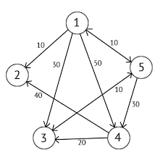
Графы ориентированные и неориентированные

Slide 7
Общий обзор алгоритмов
Алгоритм Дейкстры находит кратчайший путь от одной из вершин графа до всех остальных. Алгоритм работает только для графов без рёбер отрицательного веса.
Алгоритм Беллмана — Форда находит кратчайшие пути от одной вершины графа до всех остальных во взвешенном графе. Вес рёбер может быть отрицательным.
Алгоритм поиска A* находит маршрут с наименьшей стоимостью от одной вершины (начальной) к другой (целевой, конечной), используя алгоритм поиска по первому наилучшему совпадению на графе.
Алгоритм Флойда — Уоршелла находит кратчайшие пути между всеми вершинами взвешенного ориентированного графа.
Алгоритм Джонсона находит кратчайшие пути между всеми парами вершин взвешенного ориентированного графа.
Алгоритм Ли (волновой алгоритм) - находит путь между вершинами s и t графа (s не совпадает с t), содержащий минимальное количество промежуточных вершин (рёбер). Основное применение — трассировки электрических соединений на кристаллах микросхем и на печатных платах. Также используется для поиска кратчайшего расстояния на карте в стратегических играх
Notes:
https://habr.com/ru/post/111361/ - с примерами кода для каждого алгоритма

Slide 8
Области применения
Неориентированные графы: Социальные сети; отношения в коллективе
Ориентированные графы: маршруты, логистика, customer journey; распространение информации.

Slide 9
Социальный граф
Социа́льный граф — граф, узлы которого представлены социальными объектами, такими как пользовательские профили с различными атрибутами (например: имя, день рождения, родной город), сообщества, медиаконтента и так далее, а рёбра — социальными связями между ними.
Неявный социа́льный граф — это такой граф, который можно сформировать (вывести, вычислить) на основе взаимодействий пользователя со своими «друзьями» и группами «друзей» в социальной сети. В этом гра́фе в отличие от обычного социального графа нет явного указания «друзей», то есть нет явных социальных связей
Notes:
Дополнительно: https://sociology_encyclopedy.academic.ru/47/%D0%90%D0%9D%D0%90%D0%9B%D0%98%D0%97

Slide 10
Основные параметры социального графа (2)
Гомофилия — степень, в которой пользователь образует связи с подобными. Сходство может быть определено по полу, возрасту, общественному положению, образовательному уровню и т.д.
Множественность (или сила связи) — число «множественных» связей, в которых находятся пользователи. Например, два пользователя, которые дружат и работают вместе, будут иметь «множественность», равную 2.
Взаимность — степень, в которой пользователи взаимодействуют между собой, отвечают взаимностью на действия друг друга.
Сетевая закрытость или Кластеризация — степень, в которой друзья пользователя являются друзьями друг другу (Коэффициент кластеризации показывает, насколько сильно вершины склонны образовывать группы (или сообщества), которые характеризуются тем, что вершины, входящие в одну группу, соединены между собой гораздо плотнее, чем со всем остальным графом).

Slide 11
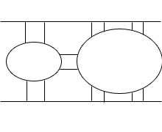
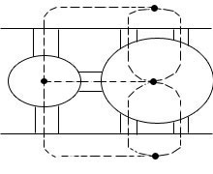
Пример. Задача о Кенигсбрегских мостах
работа о "задаче с Кёнигсбергскими мостами" (1736 г.), автором которой является выдающийся математик 18-го века Леонард Эйлер. В задаче даны река, острова, которые омываются этой рекой, и несколько мостов. Вопрос задачи: возможно ли, выйдя из некоторого пункта, пройти каждый мост только по одному разу и вернуться в начальный пункт?
?

Slide 12
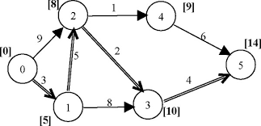
Пример. Задача о кратчайшем пути
Что,по-вашему мнению, может отражать этот граф?
Жду Ваши варианты

Slide 13
Ответы участников

Slide 14

Нечеткие множества и логики
Вам понравилось?

Slide 15
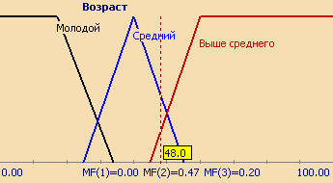
Нечеткая переменная
Одновременно с разной степенью входит в несколько множеств

Slide 16
Достоинства и области применения
возможность оперировать входными данными, заданными нечетко: например, непрерывно изменяющиеся во времени значения (динамические задачи), значения, которые невозможно задать однозначно (результаты статистических опросов, рекламные компании и т.д.);
возможность нечеткой формализации критериев оценки и сравнения: оперирование критериями "большинство", "возможно", предпочтительно" и т.д.;
возможность проведения качественных оценок как входных данных, так и выводимых результатов: вы оперируете не только собственно значениями данных, но их степенью достоверности (не путать с вероятностью!) и ее распределением;
возможность проведения быстрого моделирования сложных динамических систем и их сравнительный анализ с заданной степенью точности: оперируя принципами поведения системы, описанными fuzzy-методами, вы во-первых, не тратите много времени на выяснение точных значений переменных и составление уравнений, которые их описывают, во-вторых, можете оценить разные варианты выходных значений.

Slide 17
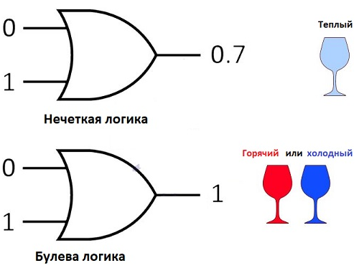
Оперирует бытовыми понятиями

Slide 18
Программа курса
Наименование модулей по программе | Всего ауд.ч –выводим на сайт.
Модуль 1. Введение в теорию графов. Основные понятия и область применения | 2
Модуль 2. Ориентированные, неориентированные графы. Задача поиска в соцсетях. Задача поиска маршрута | 4
Модуль 3. Характеристики графа. Планарные графы. Задача о четырех красках | 6
Модуль 4. Нечеткие или лингвистические переменные. Понятие нечетких множеств | 3
Модуль 5. Нечеткие отношения и высказывания. Операции над нечеткими переменными и множествами | 5
Модуль 6. Логико-лингвистические описания систем. Примеры построения нечетких моделей | 4
ИТОГО | 24

Slide 19
Слушатели по окончании курса:
По окончании курса Вы будете знать:
1. Основные понятия теории графов:
a. Вершины и ребра
b. Ориентированные и неориентированные графы
c. Детерминированные и стохастические графы
d. Веса вершин и ребер
2. Типовые задачи. Решаемые с применением анализа на графах
a. Нахождение связности в графах социальных сетей
b. Нахождение оптимального маршрута
3. Основные понятия нечетких логик
a. Лингвистическая переменная
b. Нечеткое множество
c. Нечеткие отношения
4. Порядок формирования нечетких моделей и их преобразования
a. Операции импликации и композиции над нечеткими множествами
b. Построение логико-лингвистической модели
c. Анализ нечеткой модели

Slide 20
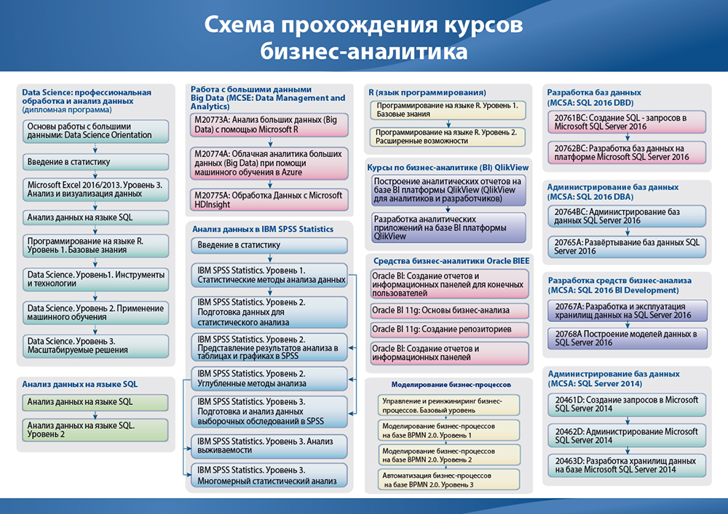
ГРАФЛОГ

